Slide 1
Липецкая
область
Проект:
«Совершенствование процесса подготовки совместных мероприятий
по формированию бережливой культуры детей и родителей
МАОУ СОШ №29 г. Липецка и МБУ ДО ЭЦ «ЭкоСфера» г. Липецка»
МАОУ СОШ №29 г. Липецка «Университетская»
МБУ ДО ЭЦ «ЭкоСфера» г. Липецка
2024 г.

Slide 2
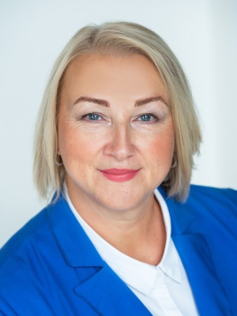
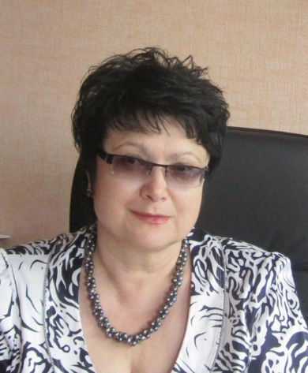
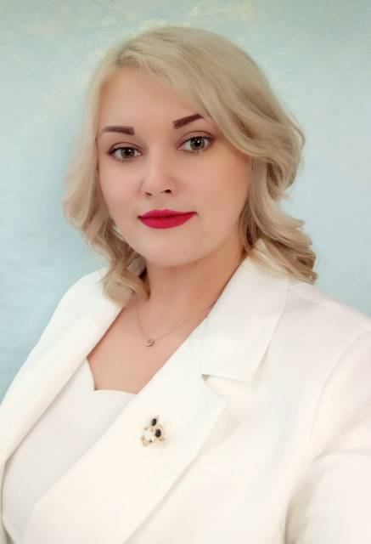
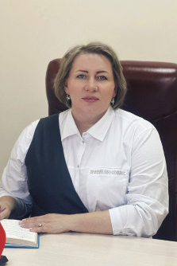
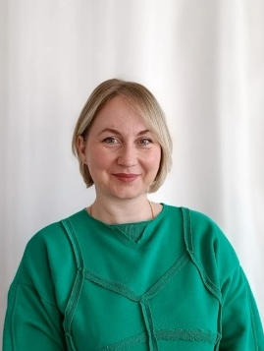
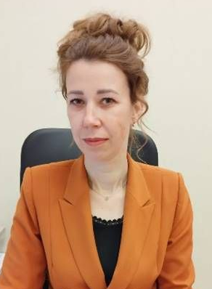
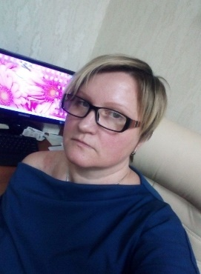
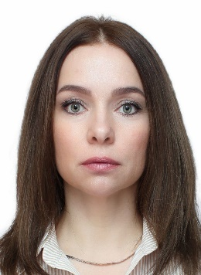
КОМАНДА ПРОЕКТА
РУКОВОДИТЕЛИ ПРОЕКТА
ЧЛЕНЫ КОМАНДЫ
Долгополова Марина Викторовна заместитель директора
МАОУ СОШ №29
г. Липецка
«Университетская»
Минская
Светлана Геннадьевна
старший
воспитатель
МАОУ СОШ №29
г. Липецка
«Университетская»
Козлова
Евгения Анатольевна методист
МБУ ДО ЭЦ «ЭкоСфера»
г. Липецка
Савкова Евгения Олеговна
старший
воспитатель
МАОУ СОШ №29
г. Липецка
«Университетская»
Зайцева
Татьяна
Петровна
директор
МАОУ СОШ №29
г. Липецка
«Университетская»
Козлова
Наталья
Викторовна
директор
МБУ ДО ЭЦ «ЭкоСфера»
г. Липецка
Двуреченская Ольга
Ивановна
старший
воспитатель
МАОУ СОШ №29
г. Липецка
«Университетская»
Иванникова Марина Николаевна
старший
воспитатель
МАОУ СОШ №29
г. Липецка
«Университетская»

Slide 3
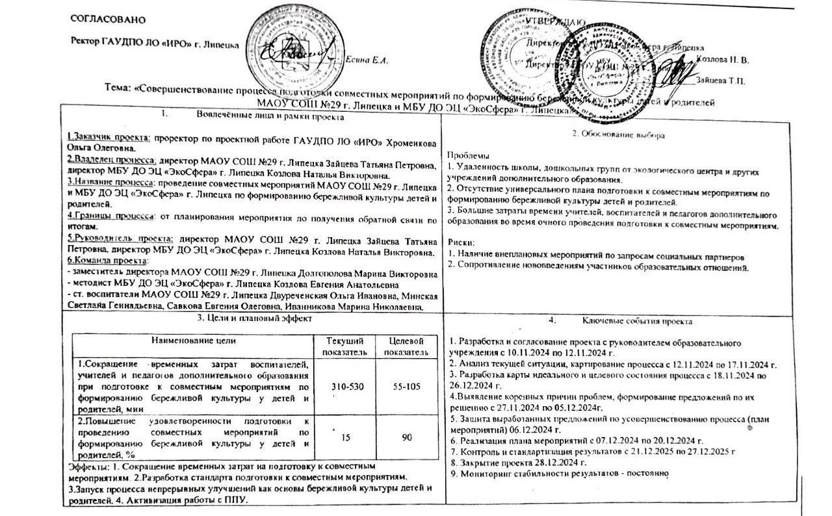
Паспорт проекта

Slide 4
Обоснование выбора проекта
Удаленность школы, дошкольных групп от экологического центра и других учреждений дополнительного образования
Риски проекта
Наличие внеплановых мероприятий по запросам социальных партнеров
Отсутствие универсального плана подготовки к совместным мероприятиям по формированию бережливой культуры детей и родителей
Сопротивление нововведениям участников образовательных отношений
Большие затраты времени учителей, воспитателей и педагогов дополнительного образования во время очного проведения подготовки к совместным мероприятиям

Slide 5
Цели проекта
Сокращение временных
затрат воспитателей, учителей и педагогов
дополнительного образования при подготовке
к совместным мероприятиям
по формированию бережливой культуры
у детей и родителей, мин
Повышение удовлетворенности
подготовки к проведению
совместных мероприятий
по формированию бережливой
культуры у детей и родителей, %
Эффект от проекта:
Разработка стандарта подготовки к совместным мероприятиям
Запуск процесса непрерывных улучшений как основы бережливой культуры детей и родителей
Активизация работы с ППУ

Slide 6
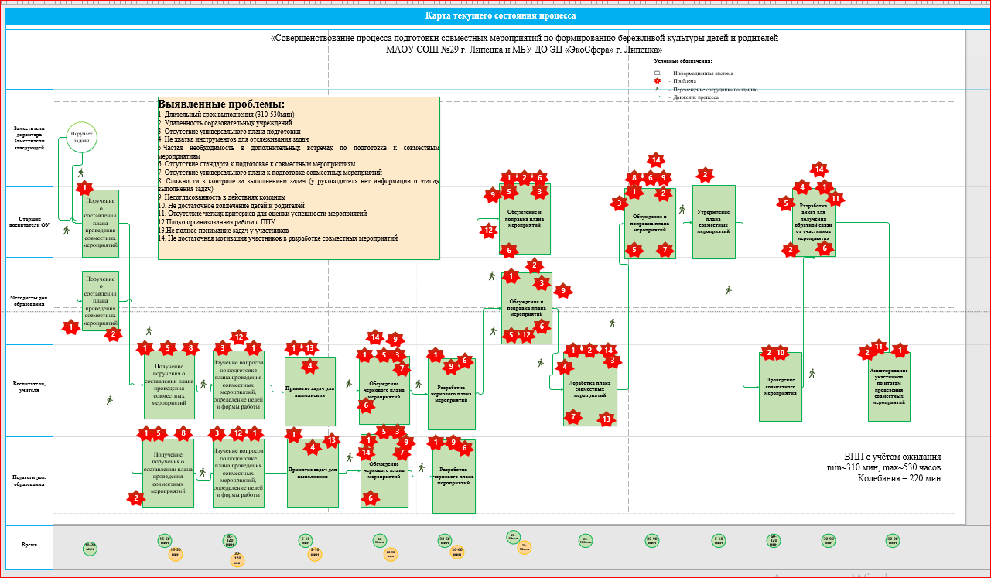
Карта текущего состояния процесса

Slide 7
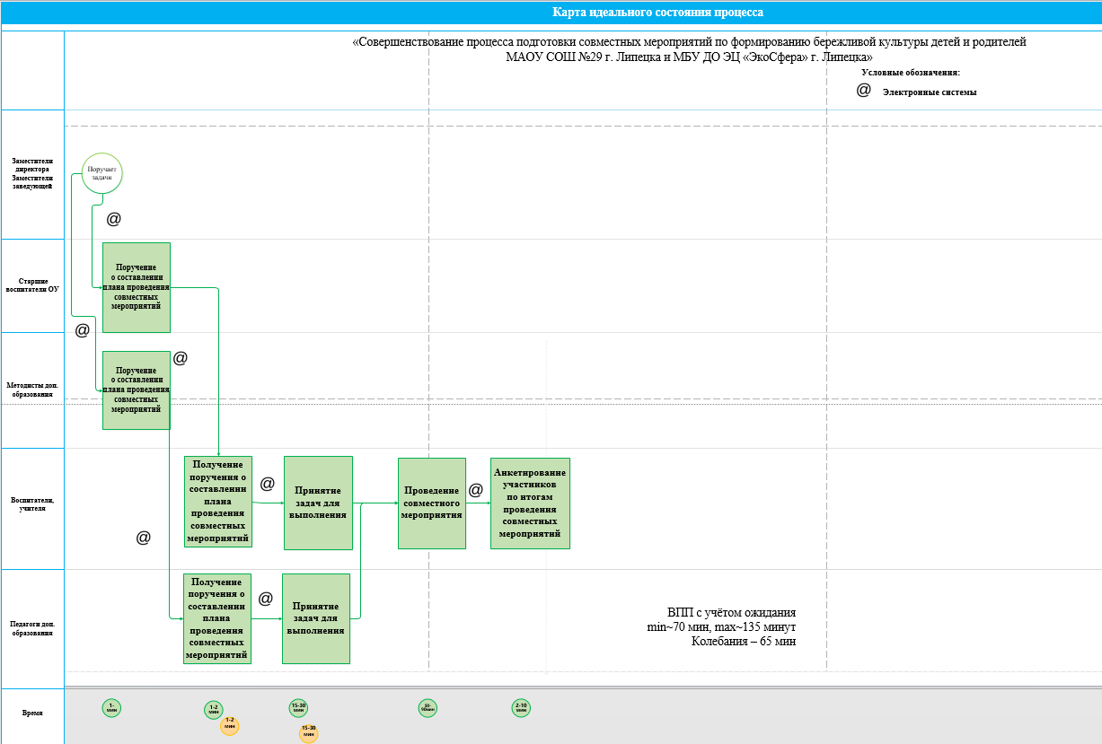
Карта идеального состояния процесса

Slide 8
Выявленные проблемы
Выявленные проблемы:
1. Выявленные проблемы:
1. Длительный срок выполнения (310-530мин)
2. Удаленность образовательных учреждений
3. Отсутствие универсального плана подготовки
4. Не хватка инструментов для отслеживания задач
5.Частая необходимость в дополнительных встречах по подготовке к совместным мероприятиям
6. Отсутствие стандарта к подготовке к совместным мероприятиям
7. Отсутствие универсального плана к подготовке совместных мероприятий
8. Сложности в контроле за выполнением задач (у руководителя нет информации о этапах выполнения задач)
9. Несогласованность в действиях команды
10. Не достаточное вовлечение детей и родителей
11. Отсутствие четких критериев для оценки успешности мероприятий
12.Плохо организованная работа с ППУ
13.Не полное понимание задач у участников
14. Не достаточная мотивация участников в разработке совместных мероприятий
1
2
3
4
5

Slide 9
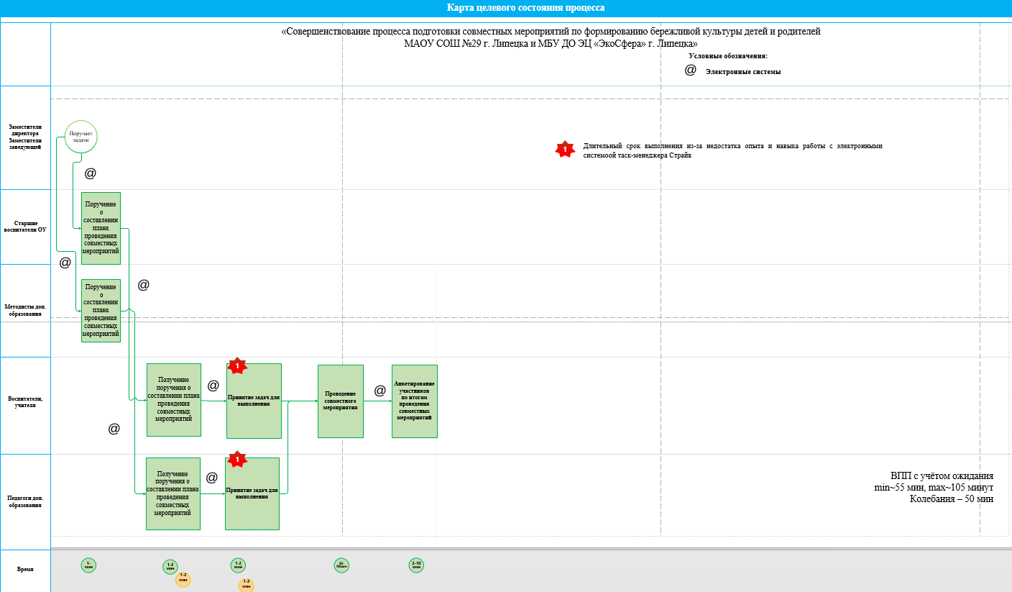
Карта целевого состояния процесса

Slide 10
Пирамида проблем
Федеральный уровень
1. Отсутствуют
Региональный уровень
1. Отсутствуют
Федеральный уровень
Уровень учреждения/организации
Выявленные проблемы:
1. Длительный срок выполнения (310-530мин)
2. Удаленность образовательных учреждений
3. Отсутствие универсального плана подготовки
4. Не хватка инструментов для отслеживания задач
5.Частая необходимость в дополнительных встречах по подготовке к совместным мероприятиям
6. Отсутствие стандарта к подготовке к совместным мероприятиям
7. Отсутствие универсального плана к подготовке совместных мероприятий
8. Сложности в контроле за выполнением задач (у руководителя нет информации о этапах выполнения задач)
9. Несогласованность в действиях команды
10. Не достаточное вовлечение детей и родителей
11. Отсутствие четких критериев для оценки успешности мероприятий
12.Плохо организованная работа с ППУ
13.Не полное понимание задач у участников
14. Не достаточная мотивация участников в разработке совместных мероприятий
Региональный уровень

Slide 11
Поиск первопричины возникновения проблемы
5 ПОЧЕМУ?
по проекту «Распределения и выполнения задач планирования работы педагогов по осуществлению образовательного процесса в ОУ»
№ | Проблема | Почему 1 | Почему 2 | Почему 3 | Почему 4 | Почему 5 | Корневая причина
1 | Длительный срок выполнения | Потому что расстояние между корпусами ОУ затрудняет взаимодействие между командами | Потому что сотрудники тратят время на перемещение между корпусами | Потому что задачи распределены между различными корпусами, и нет удобного способа для совместной работы |  |  | Потому что не используются современные технологии, такие как таск-менеджеры, которые могли бы оптимизировать процесс взаимодействия
2 | Недостаточная мотивация участников в разработке совместных мероприятий | Потому что они не видят явной пользы от участия в мероприятиях | Потому что нет четко сформулированных целей и ожиданий от мероприятий | Потому что нет системного подхода к планированию и организации мероприятий |  |  | Потому что отсутствует методология, которая могла бы помочь в этом, например, SMART
3 | Частая необходимость в дополнительных встречах по подготовке к совместным мероприятиям | Потому что расстояние между корпусами ОУ затрудняет взаимодействие между командами | Потому что сотрудники тратят время на перемещение между корпусами | Потому что задачи распределены между различными корпусами, и нет удобного способа для совместной работы |  |  | Потому что не используются современные технологии, такие как таск-менеджеры, которые могли бы оптимизировать процесс взаимодействия
4 | Сложности в контроле за выполнением задач по подготовке к совместным мероприятиям (у руководителя нет информации о этапах выполнения задач) | Потому что у него нет информации о текущих этапах выполнения задач | Потому что отсутствуют систематизированные отчеты о статусе задач и их выполнении | Потому что не используется централизованная система управления задачами, которая могла бы автоматически генерировать отчеты |  |  | Потому что не внедрен таск-менеджер Strive, который мог бы предоставить необходимую функциональность для отслеживания прогресса

Slide 12
Поиск первопричины возникновения проблемы
5 ПОЧЕМУ?
по проекту «Распределения и выполнения задач планирования работы педагогов по осуществлению образовательного процесса в ОУ»
№ | Проблема | Почему 1 | Почему 2 | Почему 3 | Почему 4 | Почему 5 | Корневая причина
5 | Плохо организованная работа с ППУ | Потому что нет ответственного сотрудника | Потому что не внедрена система бережливого производства | Потому что не осознавали важность внедрения методов бережливого мышления | Потому что отсутствовала культура постоянного улучшения процессов и обучения сотрудников новым подходам |  | Потому что отсутствовала культура постоянного улучшения процессов и обучения сотрудников новым подходам
6 | Недостаточное вовлечение родителей и детей | Потому что отсутствует эффективная коммуникация и доступная информация о бережливых практиках | Потому что нет единого информационного ресурса, который бы объединял всех заинтересованных лиц | Потому что не было заинтересованных лиц для данной инициативы | Потому что не уделялось достаточно внимания вопросам важности внедрения методов бережливого производства для формирования бережливого мышления |  | Отсутствие единого информационного ресурса и недостаточное внимание к воспитанию бережливой культуры
7 | Отсутствие стандарта к подготовке к совместным мероприятиям | Потому что никто не занимался разработкой | Потому что нет четкого понимания важности стандартов | Потому что в организации не достаточное понимание культуры планирования и стандартизации процессов |  |  | Недостаточное внимание к воспитанию бережливой культуры
8 | Отсутствие плана подготовки к совместным мероприятиям | Потому что нет четкого назначения ответственных лиц за подготовку мероприятий |  |  |  |  | Нет четкого назначения ответственных лиц за подготовку мероприятий

Slide 13
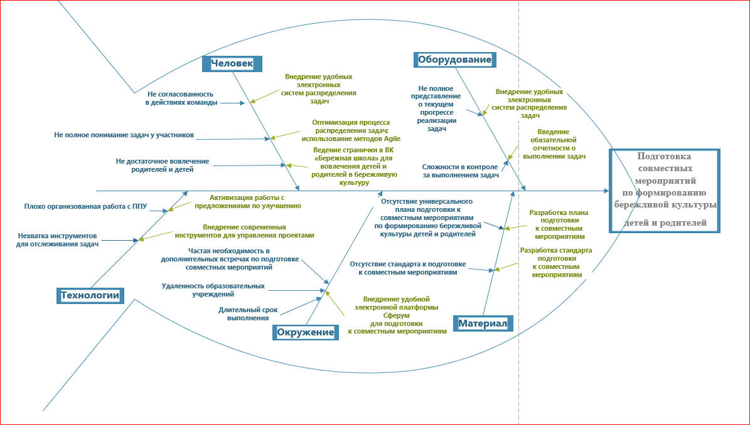
Диаграмма Исикавы

Slide 14
Разработанные решения
Проблема | Причина | Решение | Влияние на результат | Ответственный
Длительный срок выполнения (310-530 мин) | Неэффективные процессы подготовки и отсутствие четкого плана действий | Оптимизация процессов путем разработки универсального шаблона подготовки и внедрения стандартов | Сокращение временных затрат до 55-105 минут, что позволяет повысить количество проводимых мероприятий и улучшить вовлеченность педагогов | Долгополова М.В. Козлова Е.А.
Удаленность образовательных учреждений | Географическая удаленность, что затрудняет совместную работу и коммуникацию | Использование онлайн-платформы Сферум для организации виртуальных встреч и совместной работы, а также таск-менеждера для командной работы с задачами Страйв | Увеличение доступности коммуникации и информации, улучшение взаимодействия между учреждениями | Руководители проекта Козлова Н.Н Зайцева Т.П.
Отсутствие универсального плана подготовки | Разные подходы и отсутствие согласованных действий | Разработка и утверждение единого универсального плана подготовки мероприятий | Повышение согласованности в процессе подготовки, улучшение качества мероприятий | Двуреченская О.И. Минская С.Г.
Недостаточная мотивация участников в разработке совместных мероприятий | Отсутствие ясных целей и понимания значимости работы. Невозможность видеть результат своей работы и его влияние на процесс | Внедрение бережливых технологий, метод SMART, а также проведение стратегических сессий у стенда визуального управления организации Ведение группы в ВК «Бережная школа» | Четкие цели и визуальное управление помогут избежать потерь времени и ресурсов, что в итоге улучшит организацию мероприятий | Руководители проекта Козлова Н.Н Зайцева Т.П.
Длительный срок выполнения | Нехватка эффективных каналов коммуникации между образовательными учреждениями | Организация онлайн-встреч, где участники смогут в формате видео переговоров обсуждать текущие вопросы с помощью платформы Сферум. Использование функций совместного редактирования документов для работы над проектами в режиме реального времени | Улучшение качества и скорости обмена информации, решение вопросов в реальном времени | Долгополова М.В. Козлова Е.А.

Slide 15
Разработанные решения
Проблема | Причина | Решение | Влияние на результат | Ответственный
Отсутствие стандарта к подготовке к совместным мероприятиям | Применение различных подходов и отсутствие общих критериев | Разработка стандартов подготовки к проведению совместных мероприятий | Повышение качества подготовки, единообразие подходов и уменьшение вероятности ошибок | Савкова Е.О. Иванникова М.Н.
Не полное понимание задач у участников Не хватка инструментов для отслеживания задач Сложности в контроле за выполнением задач Не полное представление о текущем прогрессе реализации задач | Сотрудники не понимают, зачем выполнять ту или иную задачу, или не видят её ценности для себя или для учреждения | Реализация проекта «Бережная школа» в школе, тиражирование опыта МБУ ДО ЭЦ «ЭкоСфера» г. Липецка. Внедрение метода SMART: установление конкретных, измеримых, достижимых, релевантных и ограниченных по времени целей для каждой задачи. Это поможет сотрудникам понимать, что ожидается от них и какие результаты необходимы Внедрение управления по целям (SQDSM): Определение стратегических целей, которые связывают индивидуальные задачи с общими целями организации, регулярное отслеживание и пересмотр целей, что позволит сотрудникам видеть свой прогресс и делать необходимые корректировки | Систематическое определение целей и промежуточных результатов способствует более активному подходу к выполнению задач, что уменьшает вероятность откладывания работы на потом | Долгополова М.В.
Сложности в контроле за выполнением задач (у руководителя нет информации о этапах выполнения задач) | Команды используют разные инструменты для управления задачами | Использовать в таск-менеджере страйв онлайн канбан-доски для визуального отображения задач, чтобы все могли видеть общий прогресс Установка ключевых метрик производительности (KPI): - Определить метрики для оценки выполнения задач, что поможет лучше понять, насколько эффективно проходит работа. | Наличие информации о статусах задач позволяют руководителю своевременно реагировать на проблемы и принимать обоснованные решения | Долгополова М.В. Козлова Е.А.
Плохо организованная работа с ППУ | Предложения по улучшению поступают редко и зачастую игнорируются, что демотивирует сотрудников | Активизация работы с предложениями по улучшению. Внедрение системы поощрения за подачу ППУ | Повышение вовлеченности сотрудников, улучшение качества процессов, инновационное развитие | Долгополова М.В.

Slide 16
План мероприятий «Дорожная карта»
 | 10.11.2024-12.11.2024 | 12.11.2024-17.11.2024 | 18.11.2024-21.12.2024 | 18.11.2024-20.12.2024 | 18.11.2024-20.12.2024 | 18.11.2024-20.12.2024 | 18.11.2024-20.12.2024 | 18.11.2024-21.12.2024 | 21.12.2024-27.12.2024 | 28.12.2024 | постоянно
Разработка и согласование проекта с руководителем
Анализ текущего состояния
Определение ключевых целей для с использованием метода SMART Активное использование стенда визуального управления по целям (SQDSM)
Внедрение таск-менеджера Strive
Проведение встреч для подготовки к совместным мероприятиям с использованием платформы Сферум
Создание рабочей группы - Сбор команды из заинтересованных учителей, родителей и специалистов по бережливости. - Определение ролей и ответственности в команде.
Создание системы мониторинга и отчетности
Оценка эффективности внедренных изменений
Контроль и стандартизация результатов
Закрытие проекта
Мониторинг стабильности результатов

Slide 17
Результаты от реализации проекта
В 3 раза
сократилось
время на процесс
подготовки к
совместным
мероприятия
На 64 %
повысили
удовлетворенность
подготовки к
совместным
мероприятиям
Эффект от проекта:
Сокращение временных затрат на подготовку к совместным мероприятиям
Разработка стандарта и плана мероприятий подготовки к совместным мероприятиям
Запуск процесса непрерывных улучшений как основы бережливой культуры детей и родителей
Активизация работы с ППУ

Slide 18
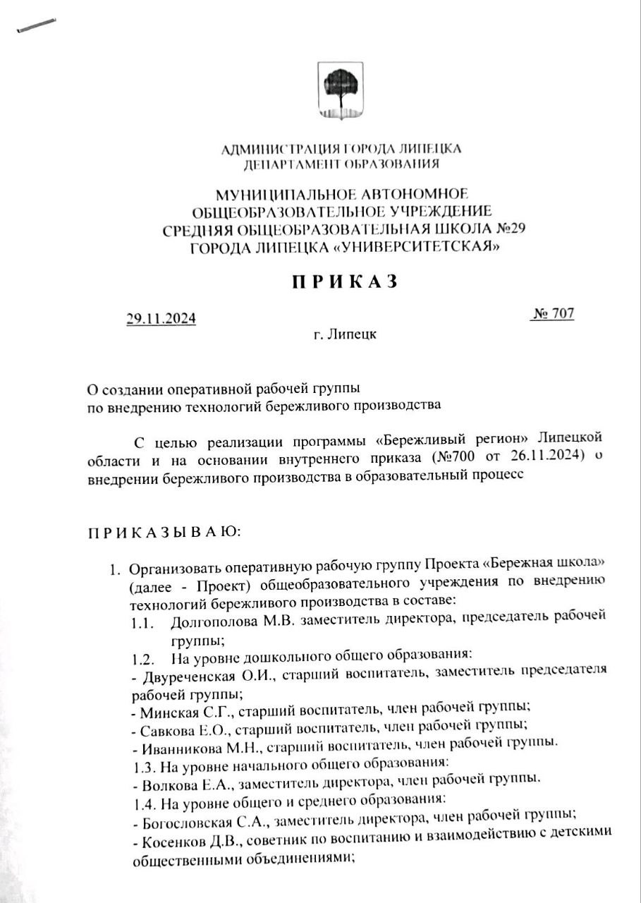
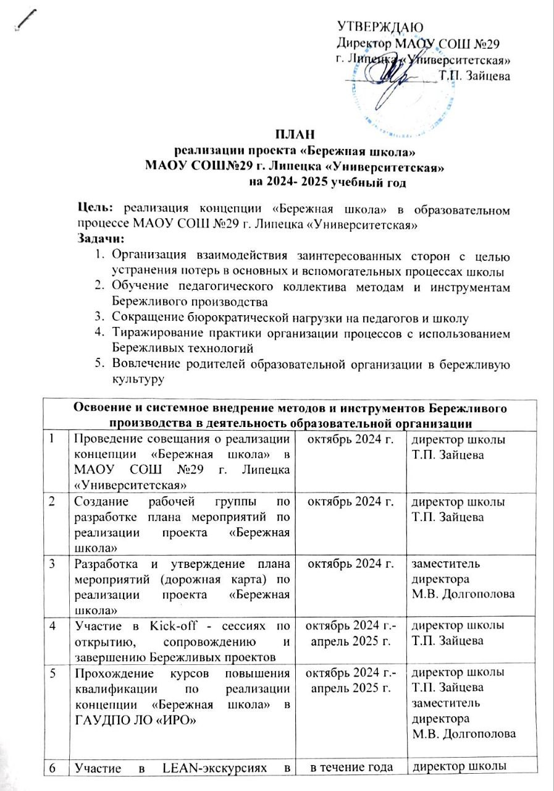
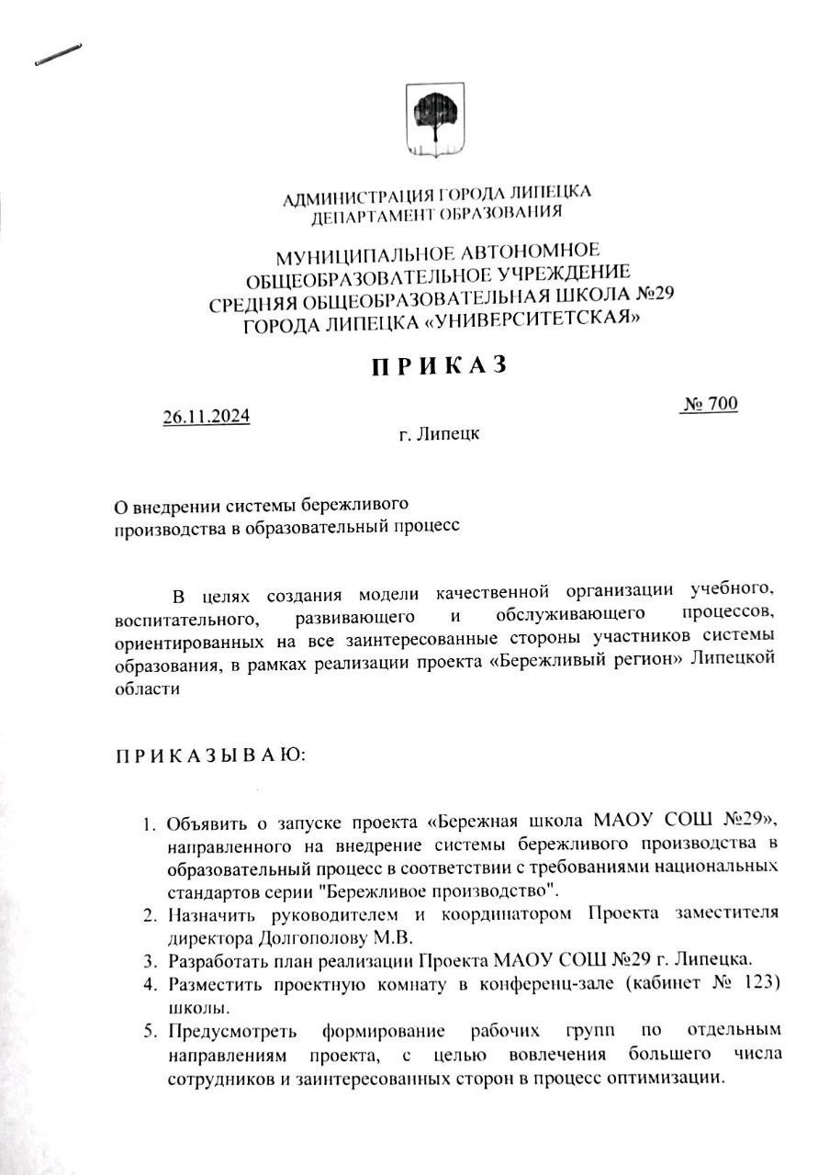
Результаты проекта
Запуск проекта «Бережная школа» в МАОУ СОШ №29 г. Липецка

Slide 19
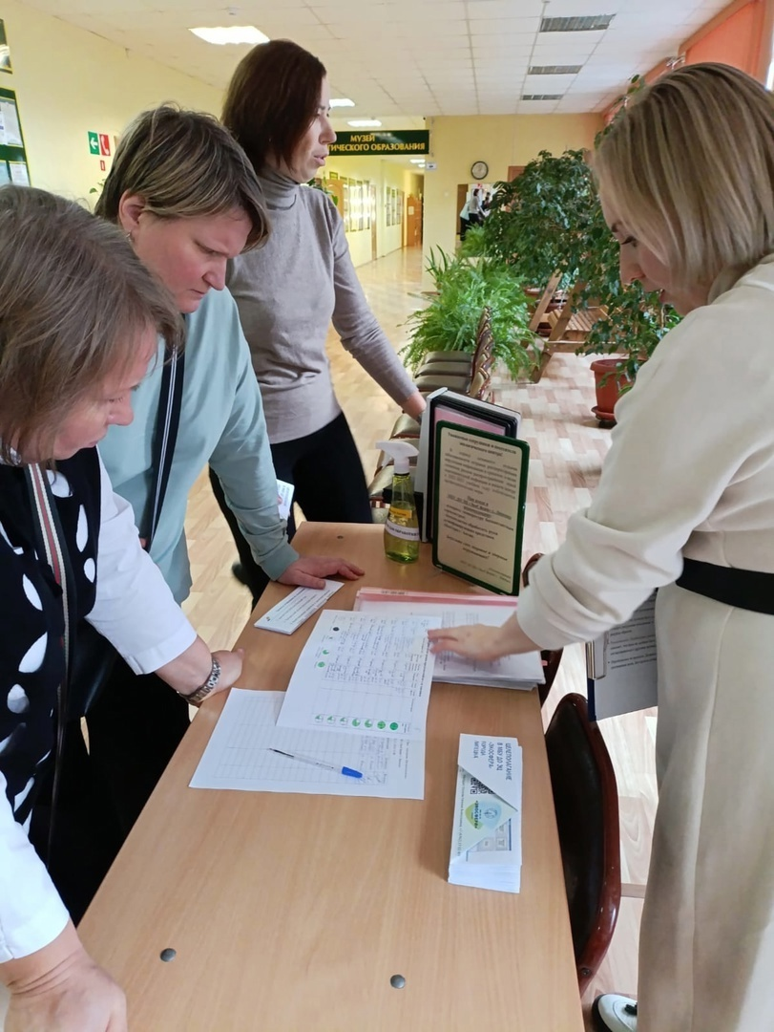
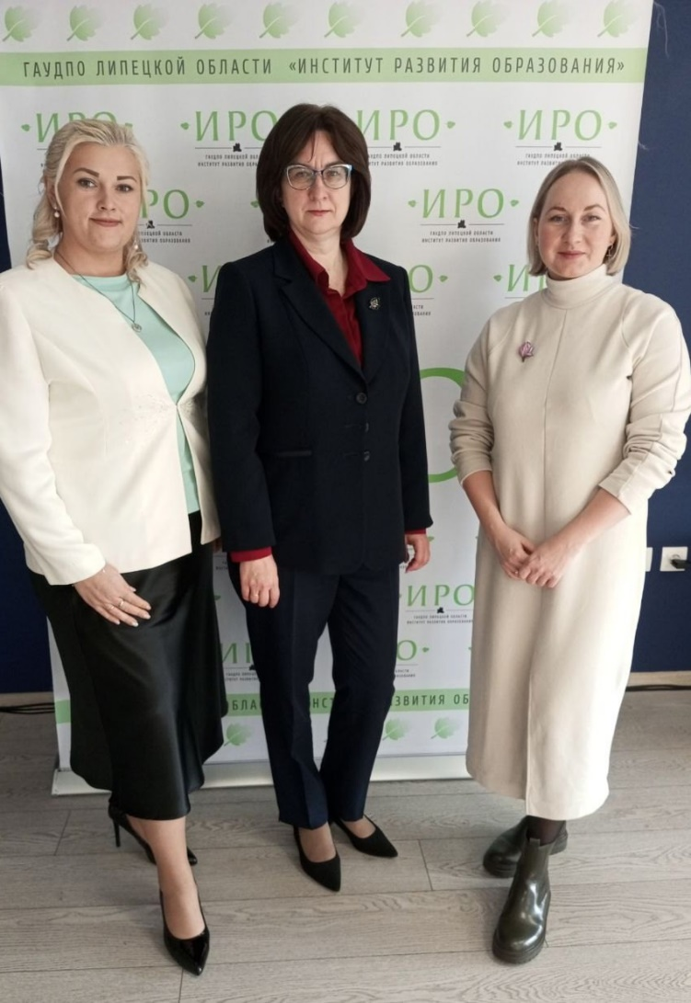
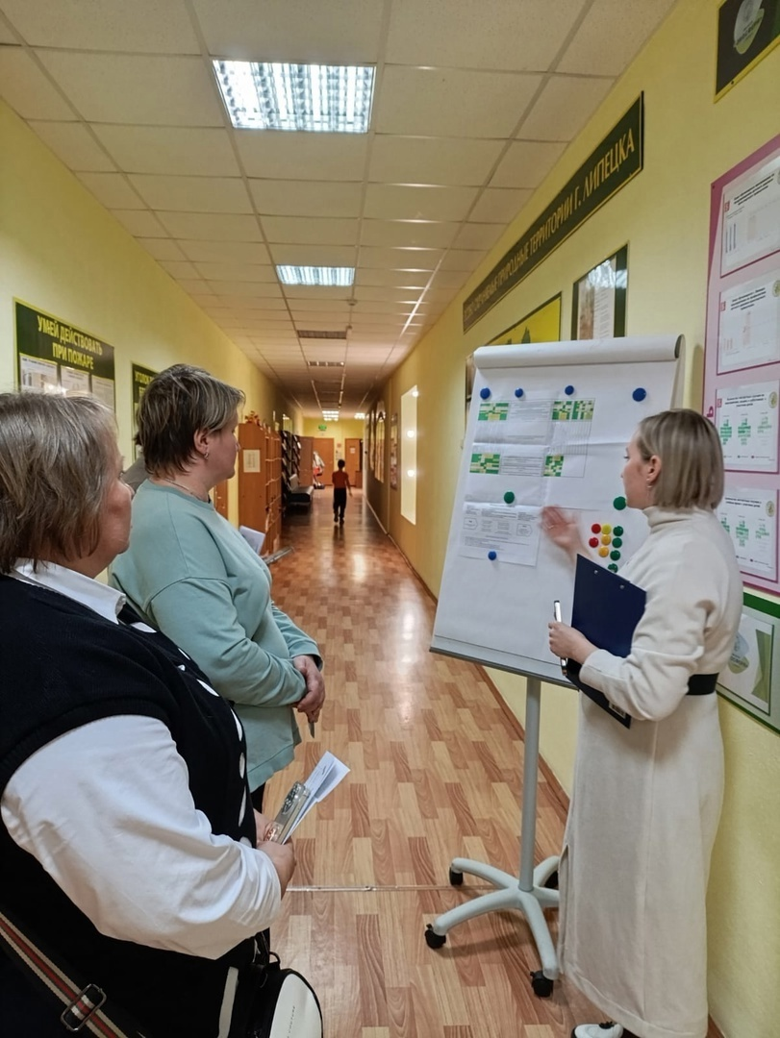
Результаты проекта
Тиражирование школой опыта МБУ ДО ЭЦ «ЭкоСфера» г. Липецка

Slide 20
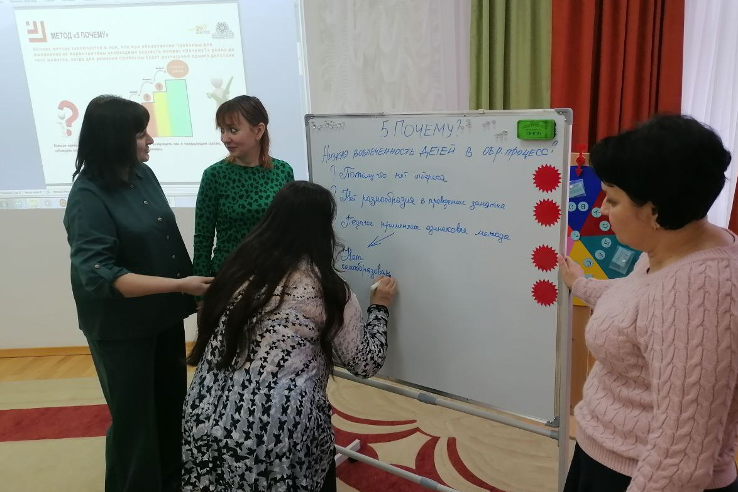
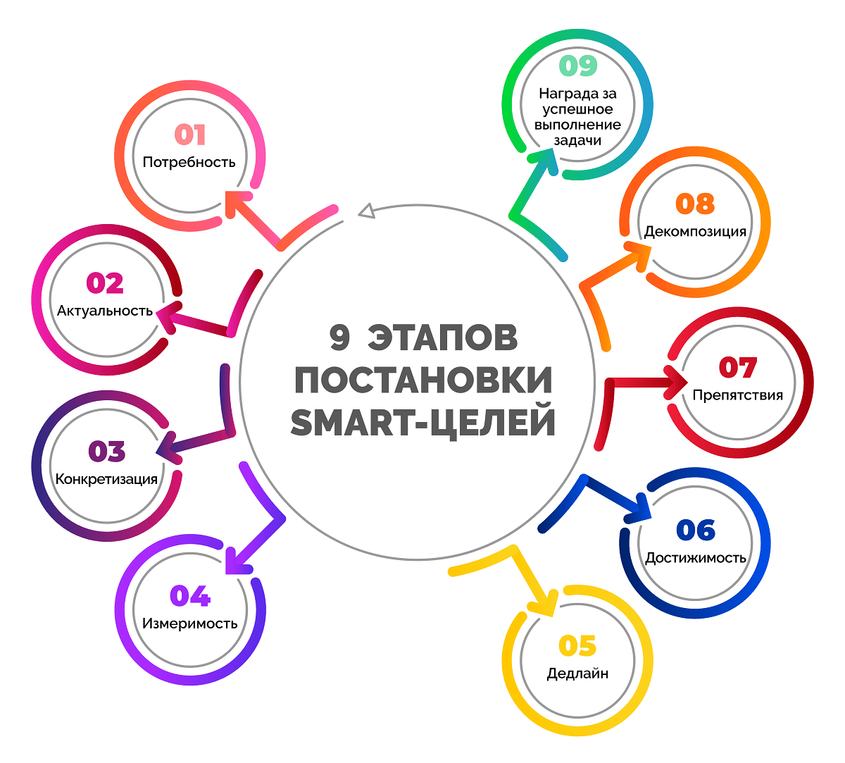
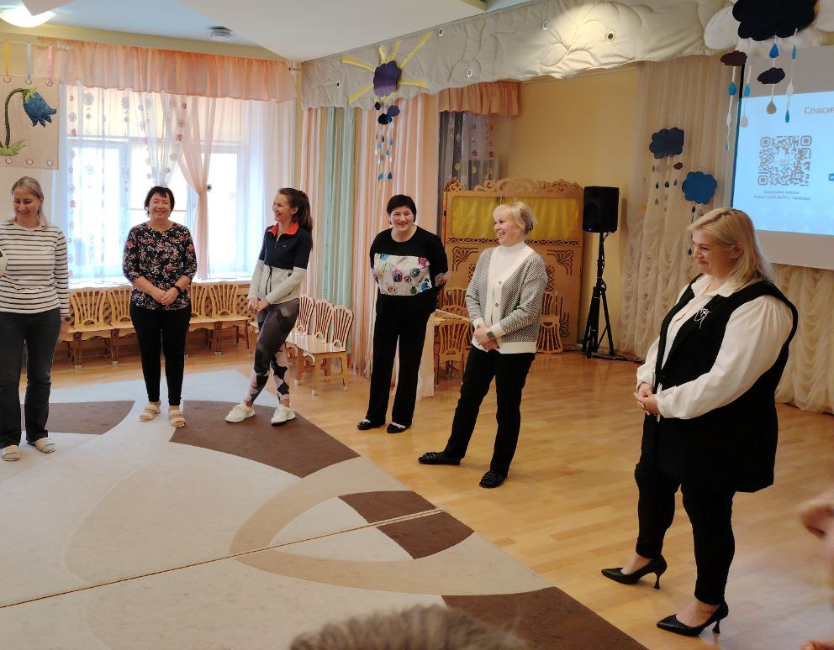
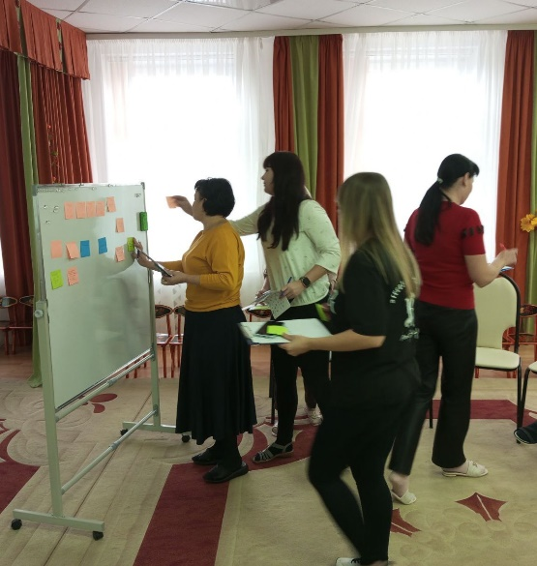
Результаты проекта
Определение целей для сотрудников с использованием метода SMART
Проведение стратегических сессий

Slide 21
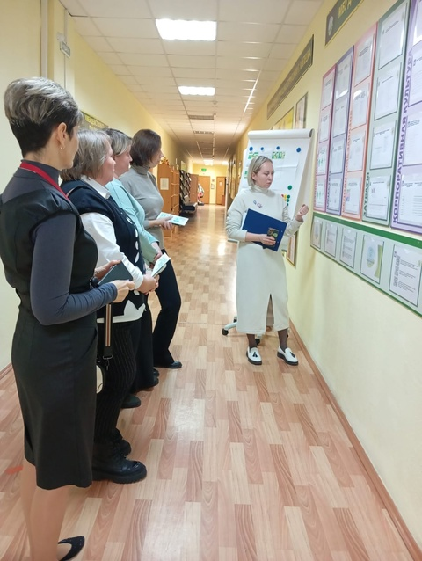
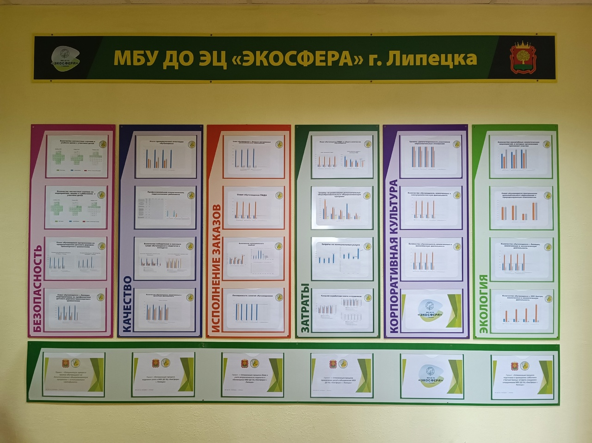
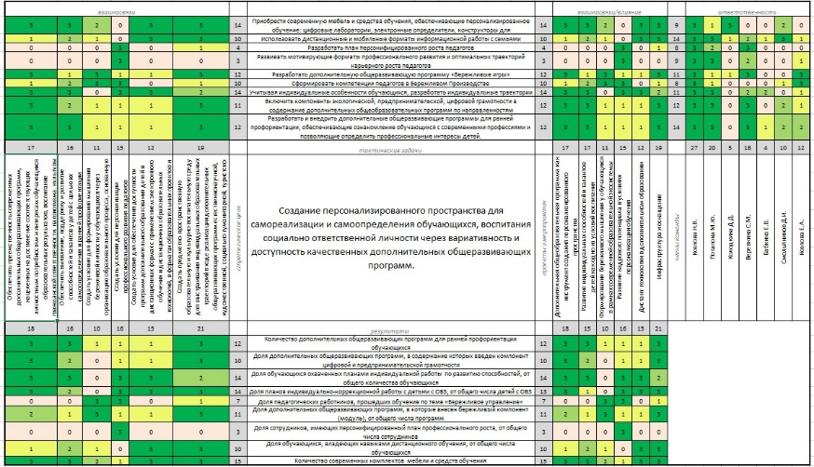
Результаты проекта
Использование в образовательных организациях управление по целям (SQDSM)

Slide 22
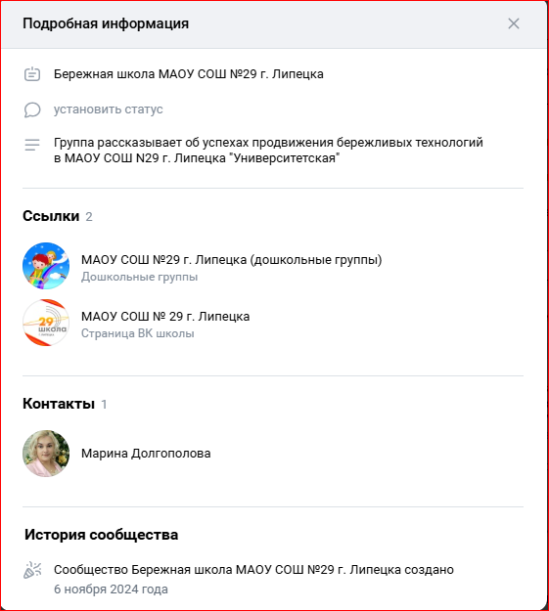
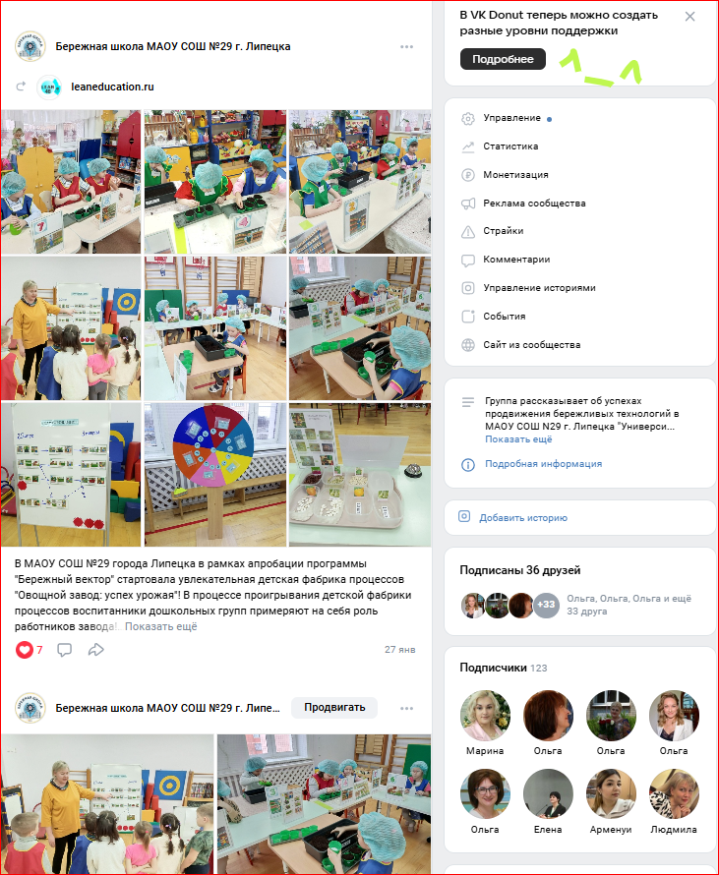
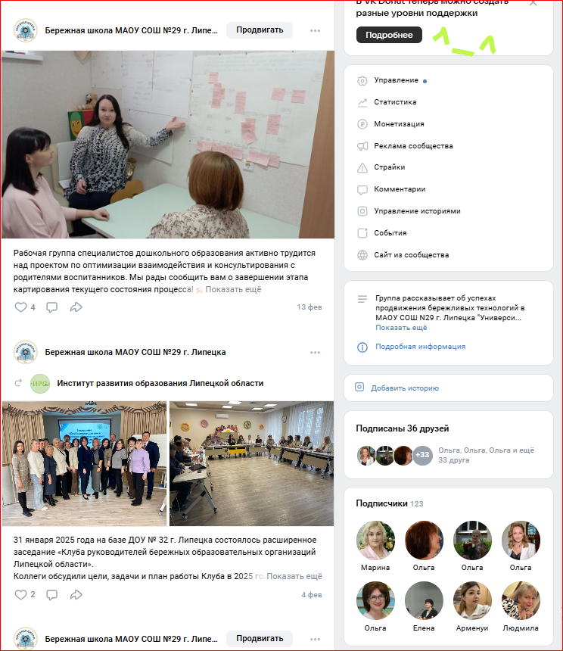
Результаты проекта
Страничка в ВК «Бережная школа»

Slide 23
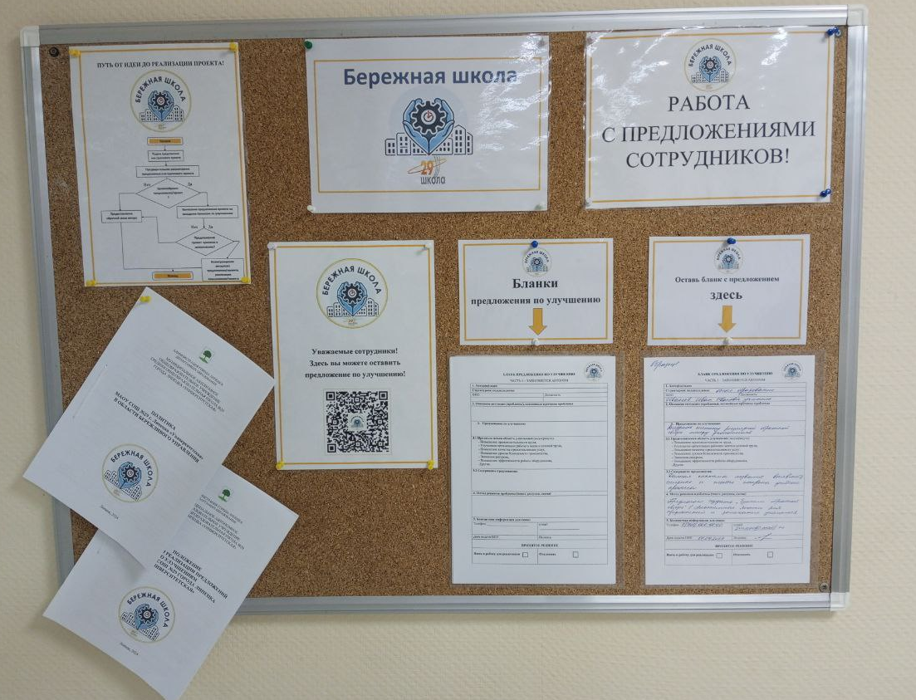
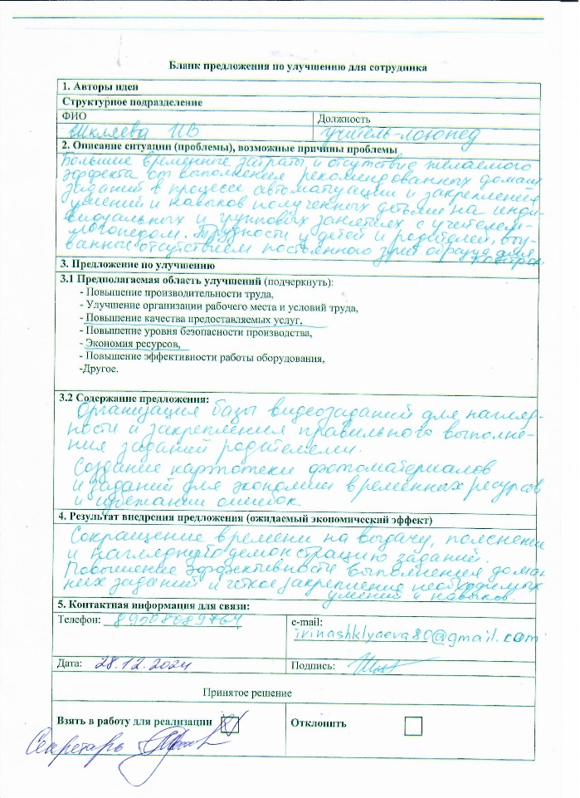
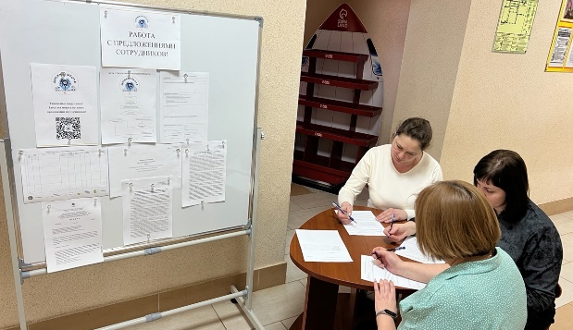
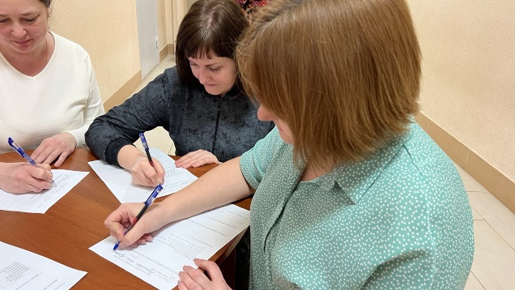
Результаты проекта
Работа с ППУ
ППУ оформляется на бланке заявления в зоне подачи ППУ

Slide 24
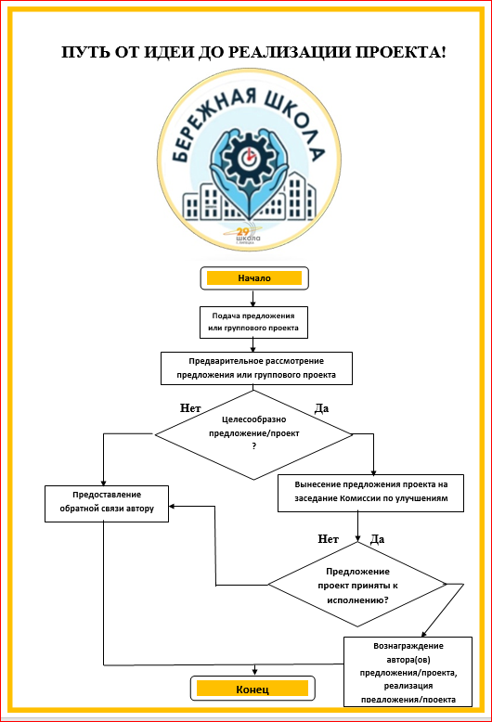
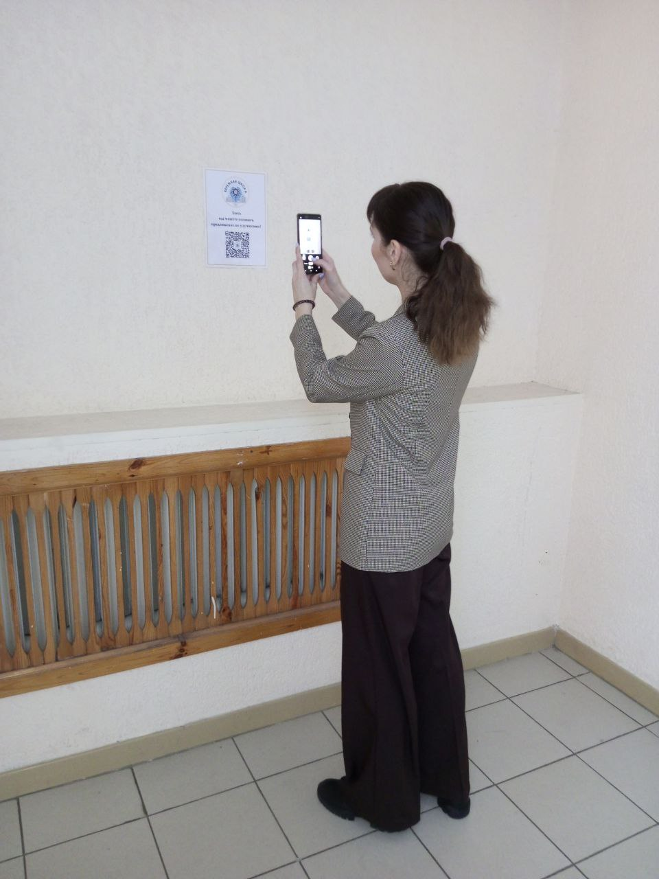
Результаты проекта
Работа с ППУ
ППУ подается в электронном виде методом сканирования
Q-кода, размещенного на этажах и холлах

Slide 25
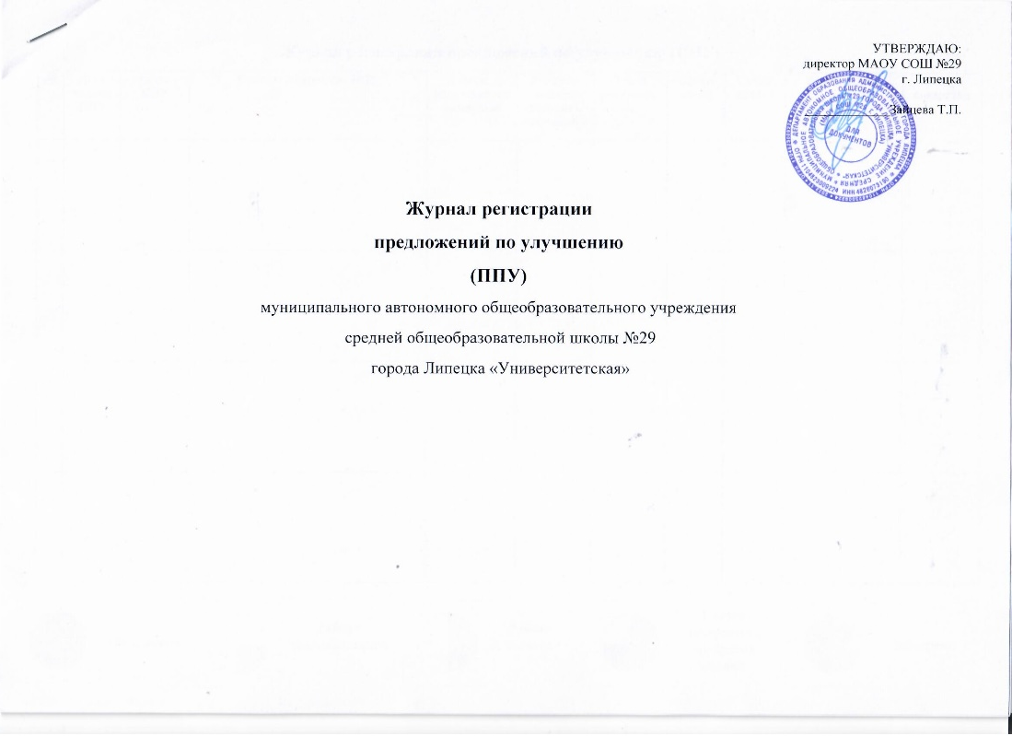
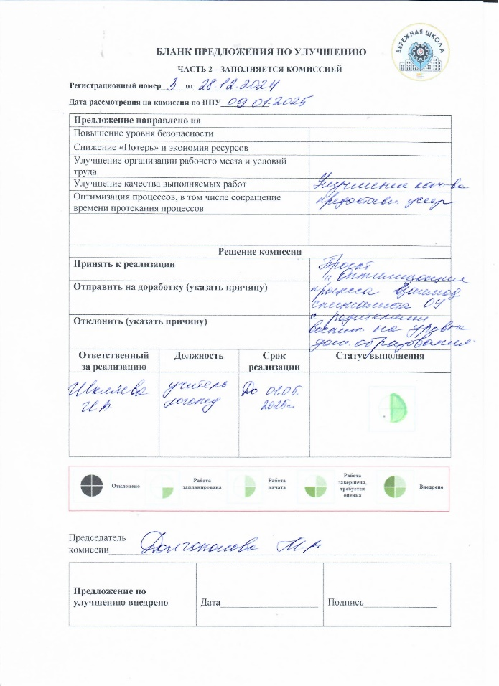
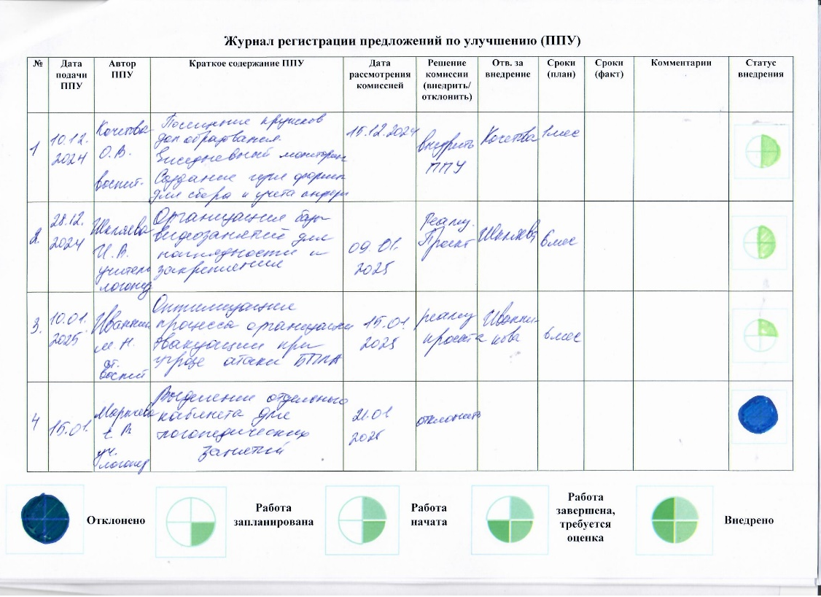
Результаты проекта
Работа с ППУ

Slide 26
Результаты проекта
Единый универсальный план подготовки к совместным мероприятиям
Платформа Сферум.
Актуализация регистрации сотрудника
2. Платформа Сферум.
Участие сотрудника в онлайн - встречах
3. Платформа Сферум.
Разработка сотрудниками, документов на платформе Яндекс-диск, необходимых для проведения совместного мероприятия «ЭкоСферы» и ОУ №29 г. Липецка

Slide 27
Результаты проекта
Стандарт подготовки к совместным мероприятиям
Актуализация регистрации сотрудника на цифровой платформе Сферум.
Использование инструментов Сферума для участие в сотрудника в онлайн – встречах ( вступление в чат).
Совместная работа всех участников, ответственных за проведение мероприятия, в рамках онлайн – встречи на платформе Яндекс-диск (редактирование документации).

Slide 28
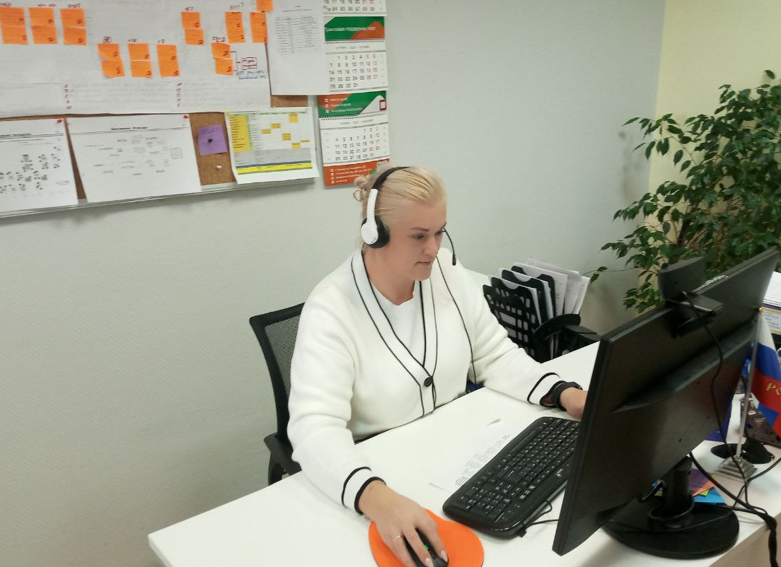
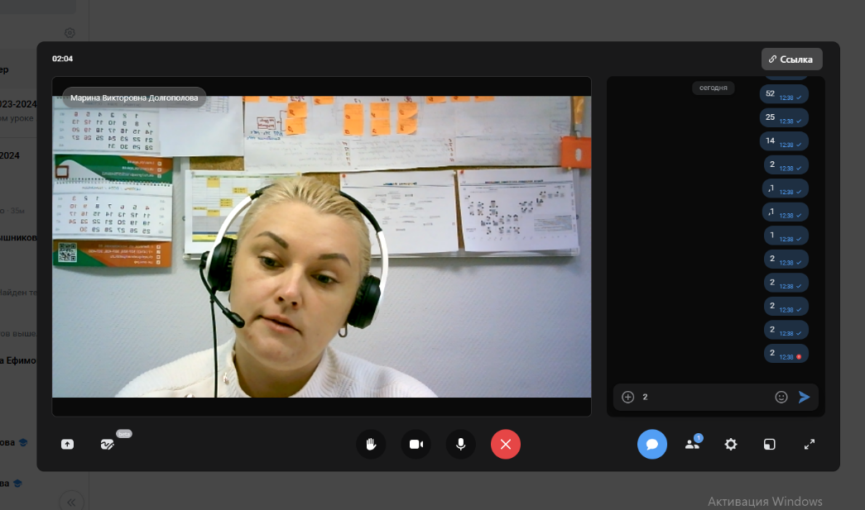
Результаты проекта
Использование электронной платформы Сферум
для подготовки к совестным мероприятиям

Slide 29
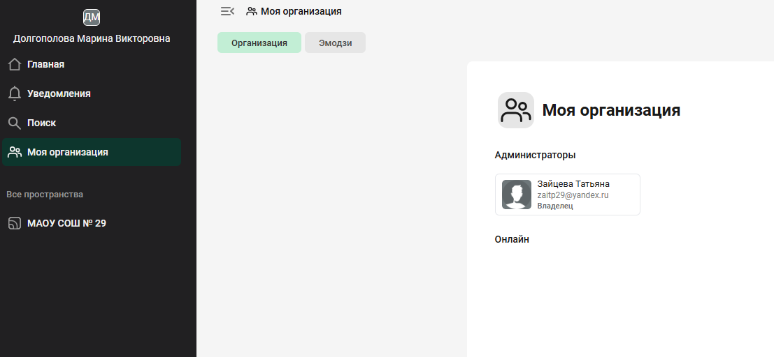
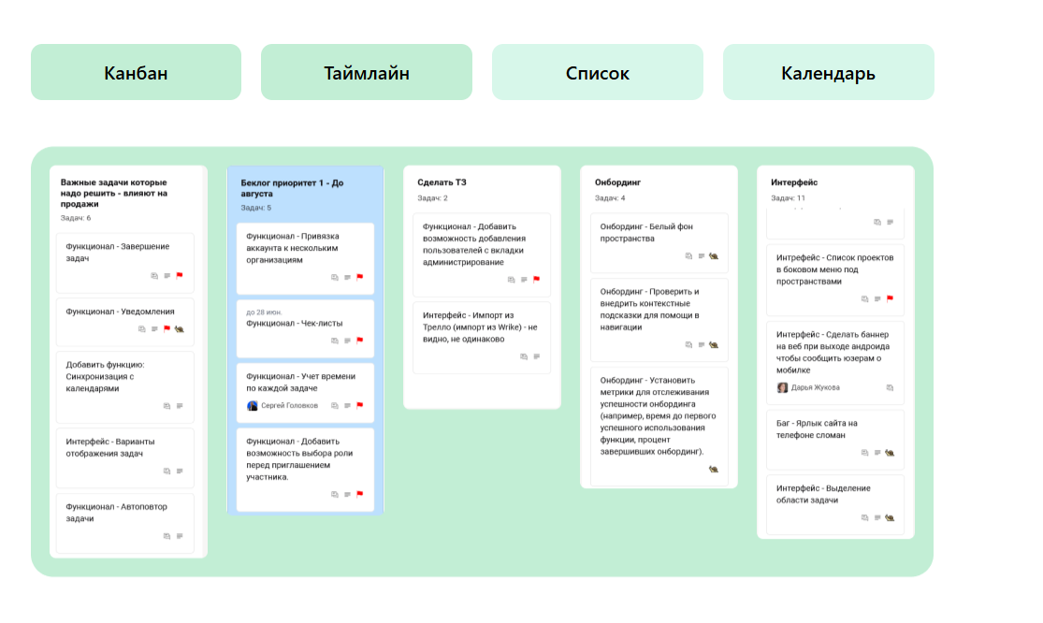
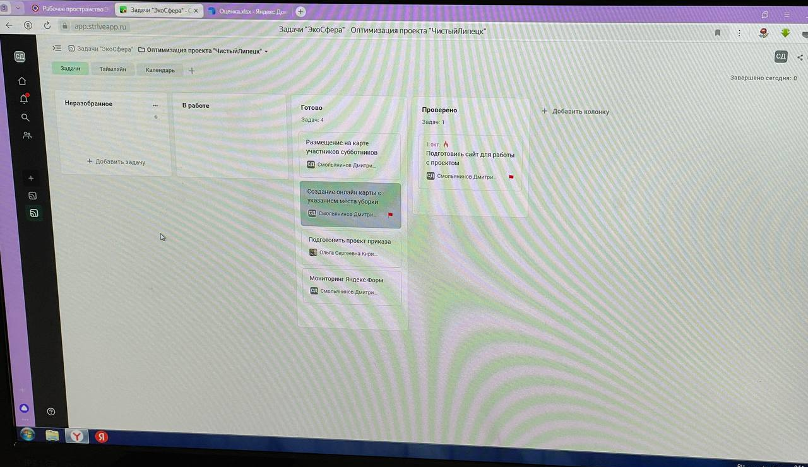
Результаты проекта
Использование в процессе подготовки к совместным мероприятиям
таск-менеджера Strive
Strive — это сервис для эффективной командной работы с проектами и задачами
Разработчик российская фирма "Страйв-таск"

Slide 30
Производственный анализ
Дата анализа | Сокращение временных затрат воспитателей, учителей и педагогов дополнительного образования при подготовке к совместным мероприятиям по формированию бережливой культуры у детей и родителей, мин |  | Причина отклонения (при наличии отклонения)
 | План | Факт
21.12.2024 | 55-105 | 180-260 | Недостаток навыков и обучения
24.12.2024 | 55-105 | 90-180 | Нехватка обратной связи и оценки выполнения задач
17.12.2024 | 55-105 | 55-105

Slide 31
Производственный анализ
Дата анализа | Повышение удовлетворенности подготовки к проведению совместных мероприятий по формированию бережливой культуры у детей и родителей, % |  | Причина отклонения (при наличии отклонения)
 | План | Факт
21.12.2024 | 90 | 90 | Обратная связь о выполненной работе не предоставляется, педагоги не осознают своей эффективности или необходимости изменений
24.12.2024 | 50 | 60 | Педагоги не осознают своей эффективности или необходимости изменений
17.12.2024 | 15 | 15

